Slide 1
Натуральные числа
Урок математики в 1 Б классе
Учитель начальных классов
МОУ СОШ № 43
Савватеева Лия Александровна

Slide 2
Мы первоклассники Мы старательные, Мы внимательные! В первом классе учимся! Все у нас получится!!

Slide 3
Математику друзья Не любить никак нельзя. Очень строгая наука , Очень точная наука, Интересная наука Эта математика.

Slide 4
Минутка чистописания

Slide 5
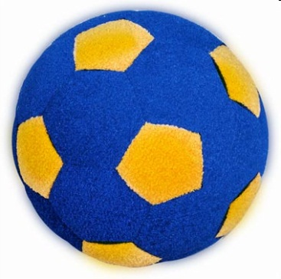

Slide 6
9 10 8 1 3 4 6
10 9 8 6 4 3 1
1 3 4 6 8 9 10

Slide 7
7
Ряд
Натуральные
числа

Slide 8
Натуральный ряд чисел
1 2 3 4 5 6 7 8 9 . . .
Мы построим числа в ряд.
Посчитаем все подряд.
Начинаем с единицы.
Ноль же пусть посторонится.
Крепко помним, чётко знаем –
Ряд зовётся натуральным.

Slide 9
СВОЙСТВА НАТУРАЛЬНОГО РЯДА
›на1
…
С 1

Slide 10
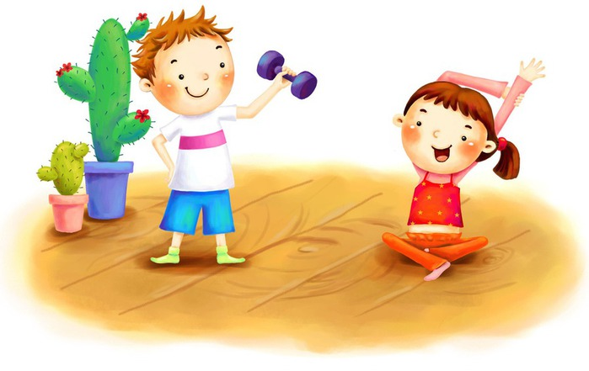
Физкультминутка

Slide 11
НАЙДИ НАТУРАЛЬНЫЙ РЯД
1 2 3 5 6 7 8 9…
0 1 2 3 4 5 6 …
2 2 3 5 6 7 8 9 …
3 4 5 6 7 8

Slide 12
Сегодня я узнал… Я понял, что… На уроке я научился… Мне понравилось…

Slide 13
Благодарю за работу!

